Slide 1
VKLADY A SPOŘENÍ

Slide 2
Obsah
Vklady
Systém pojištění vkladů
Bezhotovostní platební styk
Praní špinavých peněz
Druhy vkladů, stavební spoření

Slide 3
VKLADY
Co je to vklad?
§ 1 odst. 2 zákona č. 21/1992Sb., o bankách v platném znění: „vkladem se rozumí svěřené peněžní prostředky, které představují závazek vůči vkladateli na jejich výplatu“.
Kdo může přijímat vklady?
Banka – akciová společnost se sídlem v České republice, která
a) přijímá vklady od veřejnosti, a
b) poskytuje úvěry,
a která k výkonu těchto činností má bankovní licenci (§ 1 odst. 1 zákona o bankách)

Slide 4
VKLADY
Družstevní záložna
(též spořitelní družstvo), v obecné češtině kampelička, je družstvo, jehož činností je primárně přijímání vkladů, poskytování úvěrů a další finanční služby. Tyto služby jsou poskytovány členům družstva, kteří družstevní záložnu společně vlastní a řídí.
Celosvětové sdružení družstevních záložen World Council of Credit Unions definuje družstevní záložnu jako „demokratické finanční družstvo vlastněné jeho členy“.
Právní uspořádání se však v jednotlivých zemích liší: např. v ČR jde o družstva podle zákona 87/1995 Sb. o spořitelních a úvěrních družstvech, v Německu mohou nabývat také formy akciových společností nebo společností s ručením omezeným

Slide 5
VKLADY
V roce 2001 založily družstevní záložny WPB Capital, Prague Credit Union a DZ NOVA Asociaci družstevních záložen.
Původním úkolem Asociace družstevních záložen byla snaha vylepšit obraz kampeliček v České republice a společný postup spřízněných záložen v době přípravy harmonizace zákona č. 87/1995 Sb., o úvěrních a spořitelních družstvech.
Podmínky pro založení a činnost kampeliček byly zpřísněny už v roce 2002. Další zpřísnění nastalo v souvislosti se vstupem ČR do EU. Od ledna roku 2006 dohlíží na družstevní záložny ČNB. Kampeličky nyní musí splnit daleko přísnější kapitálové požadavky: jejich základní kapitál musí být nejméně 35 milionů korun. Záložny také musejí získat povolení k působení v ČR od ČNB a mají vůči ní informační povinnost podle vyhlášky č. 123/2007 Sb.
Všechny vklady v družstevních záložnách jsou pojištěny ve výši 100 % až do celkového součtu 100 000 EUR pro jednoho vkladatele.

Slide 6
VKLADY
Rozdíl mezi bankou a družstevní záložnou
Zatímco zákazníky klasické banky jsou klienti, u záložen jsou to členové.
Aby fyzická nebo právnická osoba mohla využívat služeb záložen, musí se nutně stát jejím členem. Stačí podepsat přihlášku, složit členský vklad, případně zaplatit zápisné či vstupní vklad. Jejich výše je u každé záložny jiná. Většinou se ale tato částka pohybuje od koruny až po jeden tisíc korun. Po jejím složení už nic nebrání plnému využívání služeb družstevních záložen, samozřejmě stejně jako v bankách, i v záložnách se při zakládání každého účtu podepisuje smlouva o běžném či vkladovém účtu.
Výhody členství v družstevních záložnách vyplývají ze stanov každého družstva, například právo na informace o hospodaření záložny, právo účastnit se členské schůze a klást dotazy přímo nejvyšším představitelům záložny.

Slide 7
VKLADY
Jednotný evropský pas (jednotná evropská licence)
ČR je členem EU
  Proto v ČR platí i právní normy EU – zejména nařízení EP a Rady EU
  Ostatní právní normy (směrnice a doporučení) je ČR povinna zapracovat do svého právního řádu.
Princip jednotné bankovní licence
  „Cizí“ banka z členských zemí EU má vůči ČNB pouze informační povinnost.
  Banka mimo EU musí předložit ČNB žádost o udělení licence.

Slide 8
Systém pojištění vkladů
Fond pojištění vkladů zřízen zákonem v roce 1994 (zákon č. 156/1994 Sb.) za účelem zajištění stability finančního trhu.
Od 1. 1. 2016 tuto odpovědnost přebírá Garanční systém a Fond pojištění vkladů se stává majetkově oddělenou účetní jednotkou Garančního systému.
V případě úpadku finanční instituce vám může být vyplacena náhrada z Garančního systému finančního trhu. Ten poskytuje náhrady za pohledávky z vkladů u bank, stavebních spořitelen a družstevních záložen se sídlem v ČR ve výši 100 % vkladu, maximálně však 100 000 eur (v odůvodněných případech se celkový limit výplaty může zvýšit až na 200 000 eur).

Slide 9
Systém pojištění vkladů
Ne všechny vklady jsou pojištěné!
Pojištěné nejsou např. penzijní připojištění, doplňkové penzijní spoření, životní pojištění a kapitálové pojištění a dále pak:
směnky a cenné papíry (například akcie, dluhopisy, podílové listy),
vklady bank (mezibankovní vklady), finančních institucí (např. investičních společností, penzijních fondů, podílových fondů, pojišťoven), zdravotních pojišťoven a státních fondů,
podřízené dluhy (vklady, které je pojištěná instituce oprávněna zčásti zahrnout do svého kapitálu),
předplacené platební karty nespojené s žádným účtem, vydané ve formě elektronických peněz (např. Blesk peněženka, Cool karta, Napka, my paysafecard apod.).

Slide 10
Systém pojištění vkladů
Co mohu čekat, pokud je můj vklad vedený v pobočce zahraniční banky?
Tyto vklady jsou také pojištěny, ale u systému pojištění vkladů v zemi, ve které má sídlo mateřská banka. I zde však platí limit 100 000 eur.
Povinnost účastnit se na českém systému pojištění vkladů mají i pobočky bank se sídlem mimo členské státy EU.
Vklady poboček zahraničních bank ze členských států EU působících v ČR jsou pojištěny v systému domovské země mateřské banky.

Slide 11
Systém pojištění vkladů
Průběh náhrady
rozhodný den = den, kdy Česká národní banka doručí Fondu pojištění vkladů Garančního systému finančního trhu oznámení o neschopnosti určité banky splácet své závazky,
do 3 pracovních dnů od rozhodného dne předá zástupce této banky Fondu pojištění vkladů informace potřebné pro účely náhrady,
do 6 pracovních dnů od rozhodného dne Fond Garančního systému finančního trhu stanoví den zahájení, místo a způsob vyplácení náhrad,
do 7 pracovních dnů od rozhodného dne musí být Fond schopen začít vyplácet náhradu.

Slide 12
Platební styk
Platební styk znamená převod peněz mezi plátcem (tedy tím, kdo platí za zboží a služby, něco kupuje) a příjemcem (tedy tím, kdo prodává zboží a služby a peníze dostává), dělíme ho na hotovostní a bezhotovostní.
Hotovostní platební styk znamená fyzické předání peněz (hotovostních) z ruky do ruky.
Bezhotovostní platební styk je o něco složitější a provádí se pomocí zápisů na bankovních účtech (tedy nároku příjemce na příslušný obnos peněz). Pokud jsou účty plátce i příjemce platby vedeny u stejné banky, provede převod peněz (zúčtování na účtech) tato banka ve svém vlastním systému. V případě, že plátce a příjemce platby mají své účty u různých bank, musí banka plátce použít pro převod peněz systém mezibankovního platebního styku CERTIS.

Slide 13
Platební styk
Mezibankovní zúčtování v ČR
Jediným systémem mezibankovního platebního styku v České republice, který zpracovává mezibankovní platby v českých korunách, je systém CERTIS (Czech Express Real Time Interbank Gross Settlement system).
Zahraniční platební styk
je platební styk uskutečňovaný přes hranice jednoho nebo více států (přeshraniční platební styk), nebo platby v cizí měně, uskutečněné na území ČR. Důležité je zde, zda je platba prováděna v eurech či jiné cizí měně. Je-li použitou cizí měnou euro, existuje možnost využít tzv. SEPA platby.

Slide 14
Platební styk
Co jsou to SEPA platby?
SEPA je zkratkou Jednotné evropské platební oblasti z anglického Single Euro Payment Area. Jedná se o platební styk v eurech v rámci jednotného evropského prostoru (zahrnujícího státy Evropské unie a Norsko, Švýcarsko, Monako, Lichtenštejnsko a Island). SEPA umožňuje bezhotovostní převod peněz v eurech stejným způsobem a za stejných podmínek v případě domácí a zahraniční platby. Plátce i příjemce platí poplatky svojí bance (placení poplatků SHARE, tedy sdílení nákladů na transakci).
Náležitosti SEPA platby:
číslo účtu příjemce ve formátu IBAN: maximálně 34místný kód (2 znaky pro kód země, 2 znaky jako kontrolní kód, maximálně 30 znaků – kód banky a číslo účtu v rámci banky)
  např. IBAN pro Českou republiku:
  číslo účtu při platbě v rámci ČR: 19-2000145399/0800
  IBAN: CZ6508000000192000145399, případně psáno CZ65 0800 0000 1920 0014 5399
  SWIFT (Society for Worldwide Interbank Financial Telecommunication – Společnost pro celosvětovou mezibankovní finanční telekomunikaci)
  kód banky příjemce BIC: 8místný nebo 11místný kód banky např. BIC České národní banky: CNBACZPPXXX
  další doplňující údaje (např. reference platby, identifikační kód plátce nebo identifikační kód příjemce)

Slide 15
Praní špinavých peněz
Praním špinavých peněz (money laundering) se rozumí zařazení peněz z určité nelegální činnosti (např. z prodeje drog, nelegálních zbraní, krádeže) zpátky do běžného oběhu peněz a tím jejich zlegalizování.
Obvykle se provádí přes banky, kam se snaží osoba, která danou nelegální činnost spáchala (často prostřednictvím jiné osoby), peníze uložit a poté chce těmito penězi běžně platit za zboží a služby.
Druhým způsobem snahy o zlegalizování peněz je placení v hotovosti.
Zákonná opatření proti praní špinavých peněz
Zákon o omezení plateb v hotovosti říká, že jedna osoba může během jednoho kalendářního dne zaplatit jiné osobě v hotovosti částku ve výši maximálně 350.000 Kč (po přepočtu platí i pro jakoukoliv jinou měnu). Výjimkou jsou vklady hotovosti na účet u banky, platby daní a cla, výplaty mzdy, platu, odstupného, odměn, výplaty z penzijních fondů, výplaty pojistného plnění atd.

Slide 16
Praní špinavých peněz
Zákon proti praní špinavých peněz stanovuje, že určité osoby (zejména banky, ale i družstevní záložny, penzijní společnosti a další) musí identifikovat klienta prostřednictvím občanského průkazu či pasu (je-li fyzickou osobou), nebo ověřením dokladů o existenci právnické osoby (je-li právnickou osobou), a to vždy:
  před uzavřením obchodu nad 1.000 eur (přepočítává se podle aktuálního kurzu ČNB),
  pokud jde o podezřelý obchod (např. klient provádí výběry a převody bezprostředně po vkladech, uskuteční nápadně více transakcí, disponuje penězi nejasného původu),
  při uzavírání smlouvy,
  při plnění z životního pojištění.
  Dále musí zkontrolovat klienta (jedná se o prozkoumání celého obchodu a obchodního vztahu, tedy za jakým účelem se peníze posílají, jak budou využity, jaké jsou vztahy mezi tím, kdo posílá peníze a jejich příjemcem) u platby nad 15.000 eur (přibližně 400.000 Kč).
Podezřelý obchod hlásí banka Ministerstvu financí

Slide 17
Druhy vkladů
Vklady lze dělit zejména podle toho, zda je možno s penězi kdykoli disponovat či nikoli.
Základními typy bankovních vkladových produktů jsou:
běžný účet,
spořicí účet,
termínovaný vklad s výpovědní lhůtou,
termínovaný vklad bez výpovědní lhůty,
revolvingový termínovaný vklad.
Zvláštním typem vkladového produktu kombinovaného s možností úvěru je stavební spoření.

Slide 18
Standard mobility
Mnoho bank přistoupilo ke Standardu mobility klientů, který stanovuje postup při změně banky.
Žádost o změnu banky je nutné podat osobně na pobočce nové banky.
Ta následně vyřídí převody trvalých příkazů a inkas a dalších plateb.
Změna banky trvá minimálně 12 bankovních/pracovních dní, a dochází při ní ke změně čísla účtu.
Na základě zákona musí spotřebiteli převedení účtu k jiné bance umožnit každá banka.

Slide 19
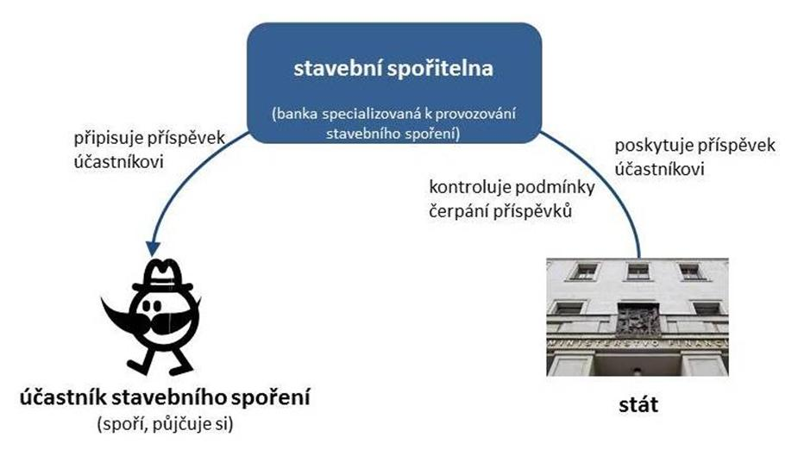
Stavební spoření
Zvláštním typem vkladového produktu kombinovaného s možností úvěru je stavební spoření.
Stavební spoření je produktem složeným ze spoření se státním příspěvkem s možností čerpání úvěru za předem danou úrokovou sazbu (po splnění předem daných podmínek). Stavební spoření poskytují stavební spořitelny, což jsou banky specializované na stavební spoření, které je upraveno v zákoně o stavebním spoření č. 96/1993 Sb.

Slide 20
Stavební spoření
Fáze stavebního spoření
První je fáze spořicí, během níž účastník stavebního spoření (osoba, která se stavební spořitelnou podepsala smlouvu) ukládá na účet u stavební spořitelny peníze. Ty je možno ukládat podle možností jak pravidelně (měsíčně, půlročně, ročně), tak nepravidelně.
Druhou je fáze úvěru, po naspoření min. 35 – 40% z cílové částky, trvání vkladu min. 2 roky a splnění určité hodnoty tzv. ohodnocovacího čísla (které se počítá z výše uspořené částky a připsaných záloh státních podpor, z výše získaných úroků od začátku stavebního spoření, z varianty či tarifu spoření a výše cílové částky) vzniká nárok na poskytnutí úvěru do výše tzv. cílové částky. Zákon o stavebním spoření omezuje úročení úvěru tak, že úrok smí být maximálně o 3 procentní body vyšší, než je úročení vkladů. Při úročení vkladů ve výši 2 % smí být tedy úrok z úvěru nejvýše 5 %.

Slide 21
Co to je cílová částka?
Cílová částka je částka, kterou si účastník zvolí při podpisu smlouvy o stavebním spoření a jde o limit peněz, které účastník může ze smlouvy o stavebním spoření získat. Ten nemůže být překročen, rovná se součtu vkladů, státní podpory, úvěru ze stavebního spoření a úroků z vkladů a státní podpory, po odečtení daně z příjmů z těchto úroků.
Během fáze spoření (během tzv. vázací lhůty 6 let) nesmíte naspořit více, než je cílová částka. Jde o hranici, za jejíž překročení (tzv. přespoření) je účastník potrestán např. ztrátou úrokového bonusu a ztrátou státní podpory.
Z cílové částky je počítán poplatek za uzavření smlouvy a provize případnému zprostředkovateli, obvykle zaplatíte 1% z cílové částky. Zprostředkovatelé proto mají tendenci přesvědčovat zájemce o uzavření co nejvyšší cílové částky, což bývá v řadě případů nevýhodné, zvláště tam, kde lidé neplánují vzít si úvěr. ZVAŽTE TEDY vždy již uzavírání smlouvy, JAK VYSOKOU CÍLOVOU ČÁSTKU BUDETE POTŘEBOVAT. Lze ji kdykoli navýšit (s doplatkem rozdílu v poplatku za uzavření).

Slide 22
Cílová částka
Propočet potřeby výše cílové částky při spoření 6 let s tím, že neuvažujeme využít úvěr ze stavebního spoření:
pohyb na účtu | částka | četnost | celkem za rok | celkem za 6 let
vklad | 1.667 Kč | měsíčně | 20.000 Kč | 120.000 Kč
státní podpora | 2.000 Kč | ročně | 2.000 Kč | 12.000 Kč
úroky | 350 – 1.800 Kč | ročně | 350 – 1.800 Kč | 6.500 Kč
poplatek za vedení účtu | -300 Kč | ročně | -300 Kč | - 1.500 Kč
poplatek za roční výpis | -25 Kč | ročně | -25 Kč | -150 Kč
CELKEM za 6 let zhruba |  |  |  | 137.000 Kč

Slide 23
Cílová částka
Z tabulky vyplývá, že rozumná výše cílové částky při spoření 20.000 Kč ročně po dobu 6 let s nevyužitím úvěru je zhruba 150.000 Kč (přičemž zaplatíte za uzavření smlouvy 1.500 Kč). Pokud po několika letech od uzavření smlouvy dospějete k názoru, že chcete buď spořit déle, nebo využít úvěr ze stavebního spoření, můžete cílovou částku po dohodě se stavební spořitelnou navýšit (pokud navýšíte částku o 100.000 Kč na 250.000 Kč, zaplatíte dodatečně 1.000 Kč).
Cílová částka rovněž omezuje výši úvěru. Účastník dostane úvěr maximálně do výše cílové částky.

Slide 24
Co dělat, když se blížím hranici přespoření?
Existuje několik možností:
je možné peníze vybrat (a případně uložit jinde),
je možné přestat spořit na danou smlouvu a uzavřít další smlouvu o stavebním spoření. U původní smlouvy je pak ale nutné hlídat, aby nedošlo k přespoření pouhým připisováním úroků nebo státní podpory,
zvýšení cílové částky může být vhodné v případě potřeby většího úvěru, avšak je nutno zvážit, zda není výhodnějším řešením např. hypoteční úvěr.

Slide 25
Státní podpora stavebního spoření
Státní podpora stavebního spoření činí 10 % z ročně naspořené částky, která je však započítávána pouze do výše 20.000 Kč. Maximální výše státní podpory je tedy 2.000 Kč ročně. Pokud naspoříte ročně více, je Vám přebytek z naspořených 20.000 Kč převeden pro účely výpočtu státní podpory do dalšího roku.
Záloha na státní podporu se připisuje na účet v dalším kalendářním roce. Na konci spoření se vyhodnotí splnění podmínek pro přiznání státní podpory a státní podpora buď zůstane, nebo je nutné ji vrátit. Podmínkou je buď 6 let od uzavření smlouvy spořit a peníze nevybírat, nebo si vzít úvěr, a ten použít na bytové potřeby.

Slide 26
Státní podpora stavebního spoření
Co se stane, když podmínky přiznání státní podpory nesplním?
Pokud si vyberete naspořené peníze před uplynutím 6 let od uzavření smlouvy o stavebním spoření a nevezmete si úvěr, státní podpora Vám nebude vyplacena.
Zálohy na státní podporu se na Vašem účtu stavebního spoření celou dobu pouze evidují, ale jsou vyplaceny až po ukončení smlouvy po splnění veškerých podmínek.

Slide 27
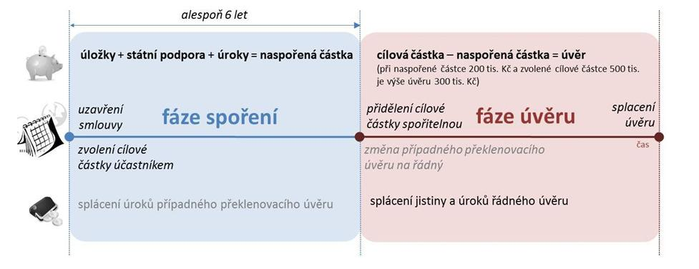
Průběh stavebního spoření
Pokud účastník stavebního spoření potřebuje úvěr dříve, než naspořil smluvně stanovenou částku, může požádat o tzv. překlenovací úvěr, a to na dobu, než naspoří smluvenou částku a bude mít nárok na řádný úvěr ze stavebního spoření.

Slide 28
Průběh stavebního spoření
Překlenovací úvěr bývá úročen vyšším úrokem než řádný úvěr ze stavebního spoření.
Úskalím překlenovacího úvěru je, že překlenovací úvěr není splácen v pravidelných splátkách (ty jsou započítány na spoření).
To znamená, že ve fázi překlenovacího úvěru platíte do doby, než naspoříte částku určenou ve smlouvě, pouze úrok z CELÉ částky překlenovacího úvěru, nedochází tedy ke snižování jistiny (částky úvěru).
Překlenovací úvěr totiž bývá splacen naráz z poskytnutého řádného úvěru ze stavebního spoření.

